Slide 1
স্বাগতম

Slide 2
পরিচিতি
৮ম-শ্রেণি
বিষয়ঃ তথ্য ও যোগাযোগ প্রযুক্তি।
অধ্যায়-৫ম
মোঃ গাউসুল হক
সহকারী শিক্ষক
কালিকাপুর চৌকুনী বহুমুখী মাধ্যমিক বিদ্যালয়, কয়রা,খুলনা

Slide 3

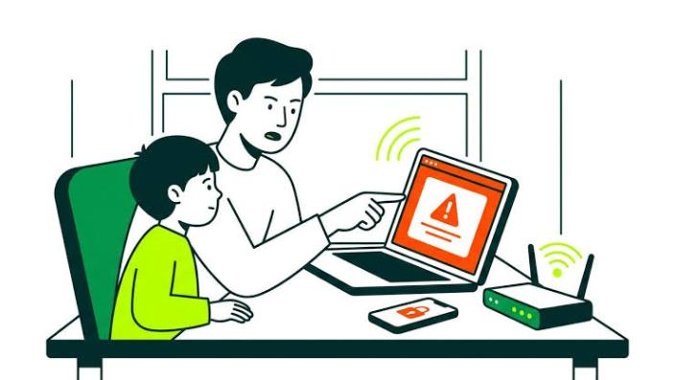
এসো ছবি দেখি

Slide 4
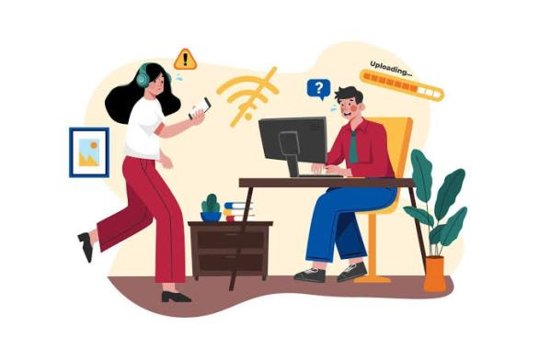
আজকের পাঠ
শিক্ষা জীবনে ইন্টানেটের প্রভাব

Slide 5
শিখনফল
এই পাঠ শেষে …
এনসিটিবি কী তা বলতে পারবে;
ই-লার্নিং-কী জানতে করতে পারবে;
শিক্ষায় ইন্টারনেটের এর ভূমিকা বিশ্লেষণ করতে পারবে;

Slide 6
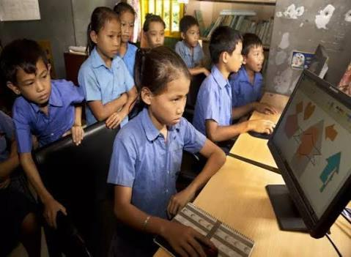
শিক্ষা জীবনে ইন্টারনেট প্রভাব

Slide 7
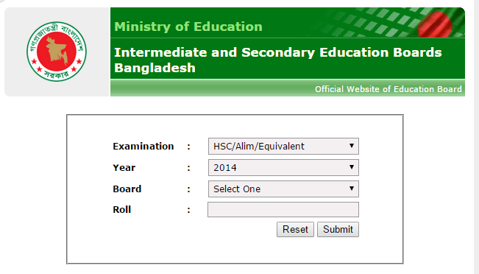
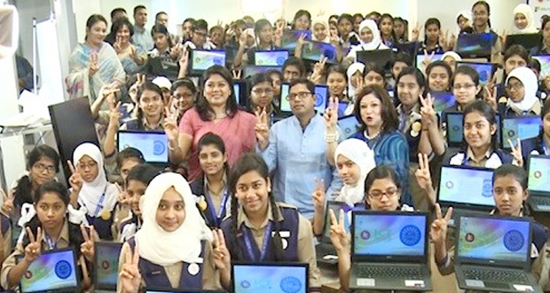
শিক্ষা জীবনে ইন্টারনেট প্রভাব

Slide 8

শিক্ষা জীবনে ইন্টারনেট প্রভাব
পাঠ্য পুস্তক ইন্টারনেটে পড়া যায়

Slide 9

একক কাজ
ই বুক কী তা ব্যাখ্যা করে লেখ।

Slide 10


দৈনন্দিন জীবনে ইন্টারনেট এর ব্যবহার

Slide 11


দৈনন্দিন জীবনে ইন্টারনেট

Slide 12
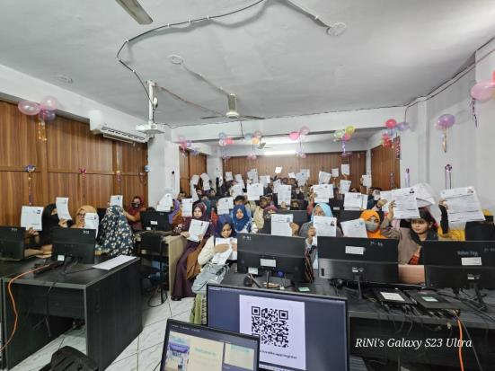
জোড়ায় কাজ
ই-লার্নিং-কী?

Slide 13

দলগত কাজ
শিক্ষা ক্ষেত্রে ইন্টারনেটের ভূমিকা বিশ্লেষণ কর

Slide 14
মূল্যায়ন
এনসিটিবি কী?
ই-ক্লাসরুম কী?
শিক্ষায় ইন্টারনেট কি?

Slide 15
বাড়ির কাজ
শিক্ষার কোন কোন স্থরে আইসিটির ব্যবহার আছে তা লিখ?

Slide 16
ধন্যবাদ

